Slide 1

人工知能概論
第1章 人工知能を作り出そう

Slide 2


Information
このスライドは「イラストで学ぶ人工知能概論」を講義で活用したり，勉強会で利用したりするために提供されているスライドです．

Slide 3
STORY人工知能をつくり出そう
本書で展開する「ホイールダック2号の冒険」は人工知能で動く仮想的なロボット，ホイールダック2号を主人公とした物語である．ホイールダック2号はダンジョンに入っていき，その出口にいるスフィンクスを倒さなければならない．
ダンジョンには人間が入ることができず，ホイールダック２号は完全自律移動により，出口までたどり着かなければならない．このようなロボットをつくるためには，少なくともどのような知的計算処理をロボットに組み込む必要があるだろうか．
最後の敵，スフィンクスは論理的な「謎かけ」をしてくる．この謎かけをホイールダック２号が解けなければ，ホイールダック２号は死ぬことになる．さあ，ホイールダック２号に知能を与えよう．

Slide 4
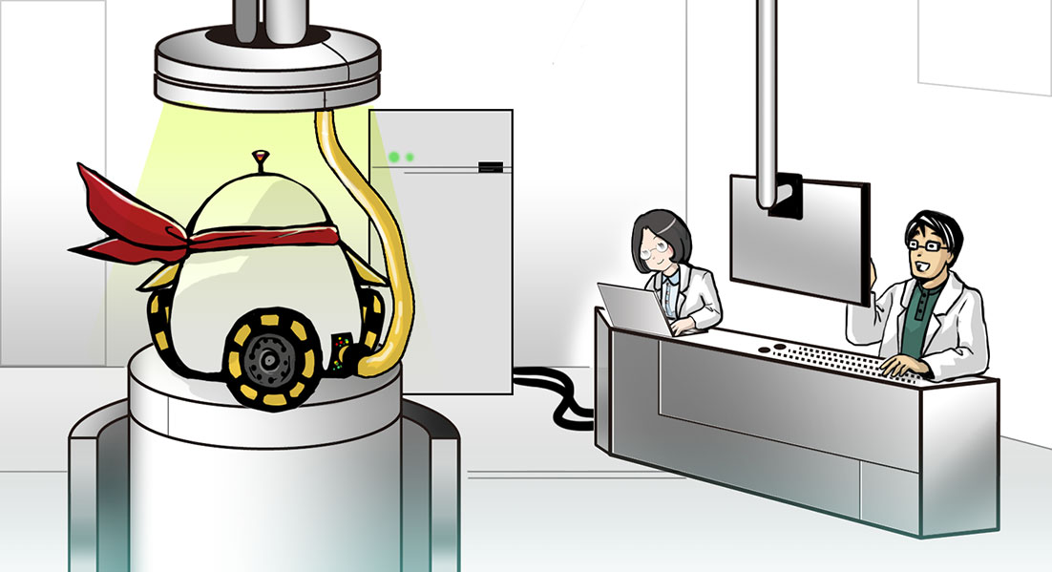
仮定 人工知能をつくり出そう
ホイールダック２号はプログラムを与えられれば自律的に移動し続けることができるものとする．
ホイールダック２号は音声入力，視覚入力を得るセンサ系を持ち，オムニホイールを用いて全方向に自由に移動できるものとする．

Slide 5
Contents
1.0 本講義の概要
1.1 人工知能とは何か？
1.2 人工知能の歴史
1.3 人工知能の基本問題
1.4 ホイールダック２号の冒険

Slide 6
人工知能概論 シラバス
授業の概要
  人間の知能を計算機で構成することを目的とした人工知能の基礎について扱う．
  人工知能の分野を概観しつつ，その導入レベルについての理解をすすめる．
履修しておくことが望まれる科目
  線形代数、解析学／微分積分、確率統計、離散数学，情報基礎，プログラミング言語を履修していることを前提として講義を行う．

Slide 7
シラバス（前半）
導入 人工知能を作り出そう
探索（１） 状態空間と基本的な探索
探索（２） 最適経路の探索
探索（３） ゲームの理論
多段決定（１） 動的計画法
確率とベイズ理論の基礎

Slide 8
シラバス（後半）
多段決定（２） 強化学習
位置推定（１） ベイズフィルタ
位置推定（２） 粒子フィルタ
学習と認識（１） クラスタリング
学習と認識（２） パターン認識
言語と論理（１） 自然言語処理
言語と論理（２） 記号論理
言語と論理（３） 証明と質問応答
まとめ 知能を「つくる」ということ
深層学習（１）
深層学習（２）
深層学習（３）

Slide 9
テキスト
教科書
  「イラストで学ぶ人工知能概論」
  谷口忠大 講談社
参考書
「あたらしい人工知能の教科書」，多田智史，翔泳社
「エージェントアプローチ人工知能 第2版」 S.J.Russell，共立出版
Python 機械学習プログラミング第2版、S. Raschka, インプレス
などなど
SlideshareやQiitaなどのサイトの記事も。。。
※ 疑問があればできるだけ，自分自身でいろいろな本や情報源にあたり学習しよう．

Slide 10
Contents
1.0 本講義の概要
1.1 人工知能とは何か？
1.2 人工知能の歴史
1.3 人工知能の基本問題
1.4 ホイールダック２号の冒険

Slide 11
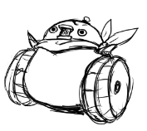
講義の目的
本講義では人間の知能を計算機で構成することを目的とした人工知能の基礎について，その概論を行う．
人工知能の分野を概観しつつ，その導入レベルについての理解を進めることを目的としている．
しかし
人間の知能の全体像は大学生や現代の研究者に簡単理解できるほど単純であるはずもない．

Slide 12
人工知能とは何か？
「人工知能の基礎」（小林 一郎）
  人の知能，つまり，人が行なう知的作業は，推論，記憶，認識，理解，学習，創造といった現実世界に適応するための能力を指す．人工の「知能」とは，人の「知能」のある部分を機械に行わせることによって創られる．
デジタル大辞泉
  《artificial intelligence》コンピューターで，記憶・推論・判断・学習など，人間の知的機能を代行できるようにモデル化されたソフトウエア・システム．AI．

Slide 13
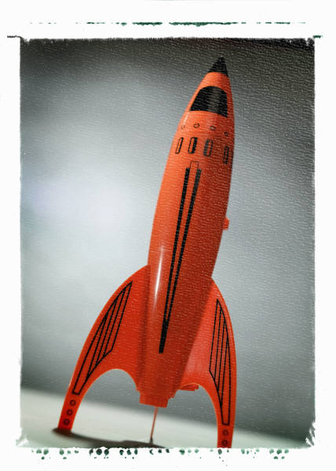
SF映画・小説の中での人工知能
「2001年宇宙の旅」 HAL9000
「マトリックス」 エージェント
「ナイトライダー」 ナイト2000
「スターウォーズ」 R2D2
など多数

Slide 14
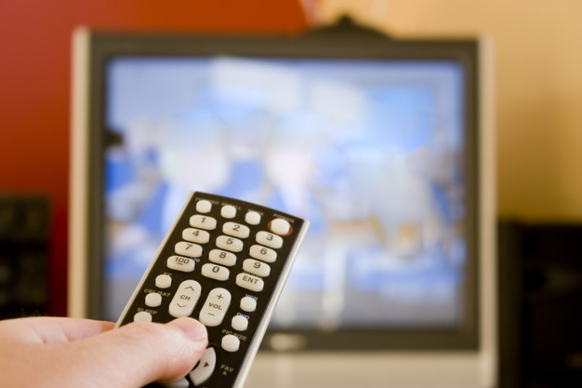
アニメの中の人工知能
「鉄腕アトム」 アトム 他
「新世紀エヴァンゲリオン」 マギシステム他
「攻殻機動隊」 タチコマ 他
「新世紀GPXサイバーフォーミュラ」 アスラーダ他
「機動戦士ガンダム」 ハロ
「キテレツ大百科」 コロスケ
「ソードアート・オンライン」 ユイ
「ゼーガペイン」 AI
など多数

Slide 15
学問としての人工知能
講義でカバー出来る「人工知能」の範囲
  大学3年生春期の知識で可能な範囲しか教られえない．
  各要素技術についての導入は与えるので後は各自で学習
人工知能という分野は存在しない？
  人工知能＝夢？
  人工知能を支えるのは，諸般の数学，計算機科学，認知科学，心理学，脳神経科学，ロボット工学等であり，広範な知見なしに真の人工知能は実現されない．
人工知能を作成する技術を学ぶためには，それらを構造化し，「知能をつくる」視点で工学的にこの学問を捉えなければならない．
ストーリーベースの講義展開

Slide 16
他の講義科目との関係
学問は地続きである．
  線形代数，微積分，確率・統計，論理学，信号処理，関数解析，計算機科学，etc. etc.
他の講義科目
  制御メカトロニクス，ロボット工学、システム制御工学
  機械学習論
  ニューロインフォーマティクス論
  デジタル信号処理、画像処理工学
  数値解析，センシング工学
など，多くの科目と関係している．

Slide 17
Contents
1.0 本講義の概要
1.1 人工知能とは何か？
1.2 人工知能の歴史
1.3 人工知能の基本問題
1.4 ホイールダック２号の冒険

Slide 18
黎明期1950年代から
1956年：ダートマス会議(Dartmouth Conference)
  J. McCarthy が Artificial Intelligence （人工知能）という言葉を使ったことから始まったと言われる．
それまでの歴史
  1945年：ENIAC（弾道計算用の世界初の大型計算機）
  1950年：チューリング(A. M. Turing) “Computer Machinery and Intelligence” チューリングテストの提案
  1950年：シャノン (C. Shannon) “Automatic Chess Player”
  1958年：マッカーシー(J. MacCarthy) LISP リスト処理言語
  1956年：ダートマス会議

Slide 19
人工知能の歴史 (1980年頃まで)
1950-1960年代
  1969年 マッカーシーとヘイズ(P. J. Hayes)”Some Philosophical Problems from the Standpoint of Artificial Intelligence” => フレーム問題の指摘
  このころの希望に満ち溢れていた時代をGOFAI(Good Old Fashioned AI:古き良きAI)と呼ぶ．
1970年代：エキスパートシステム
  実世界に対応する知的なシステムを開発するためには現実世界における膨大な知識をシステムが持っていることが必要であると認識された．
1972年：ウィノグラード (T. Winograd) “Natural Language Understanding”発表
  SHRDLU：積み木世界で自然言語文を理解して計算機のなかのロボットハンドが積み木を移動する．
1975年：ミンスキー ”A Framework for Representing Knowledge”においてフレーム理論を発表

Slide 20
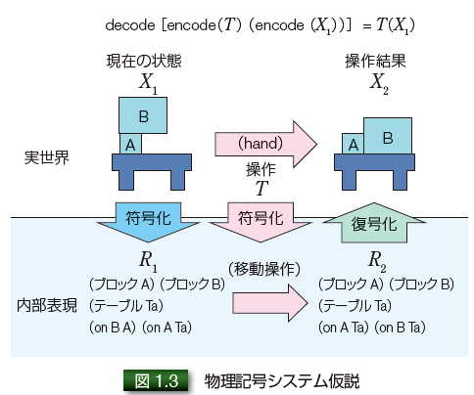
物理記号システム仮説
実世界の状況を反映した記号を操作した結果が実世界の結果と対応しているならば，内部表現としての記号の操作によって知能を表現できる，という考え方．
知能の中心を論理的な操作として捉える風潮

Slide 21
1980年代から
１９８０年代
  行動主義ロボティクス（ロドニー・ブルックス）
    サブサンプションアーキテクチャ
  第五世代コンピュータプロジェクト （日本の国家プロジェクト）
1990年代
  ソフトコンピューティング
    ニューラルネットワーク，ファジィ理論，進化計算，遺伝的アルゴリズム
  オントロジー
    エキスパートシステムの発展
  WWWの普及と計算の高速化．データマイニング
  実世界のロボット
    ロボカップの開始
  ユビキタスコンピューティング
  複雑系
    人工生命，カオス，フラクタル，ネットワーク科学

Slide 22
2000年代～
メディア情報処理の実用化・普及
  画像処理，音声認識，自然言語処理
ビッグデータ
  センサや計算機の価格の低下と普及
  インターネットを通した共有
機械学習
  様々な技術の基盤に．
  ベイズ理論
  深層学習（ディープラーニング）
様々な学際領域の形成
認知発達ロボティクス
計算論的脳神経科学
記号創発ロボティクス
知能への構成論的アプローチとしての人工知能

Slide 23
Contents
1.0 本講義の概要
1.1 人工知能とは何か？
1.2 人工知能の歴史
1.3 人工知能の基本問題
1.4 ホイールダック２号の冒険

Slide 24
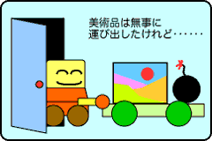
フレーム問題 (1)
フレーム問題は，今からしようとしていることに関係のあることがらだけを選び出すことが，実は非常に難しいという問題です．哲学者のデネットが次のような例を用いてこのフレーム問題の説明しました．
人工知能搭載のロボット「安全くん1号」は，人間の代わりに危険な作業をするロボットです．爆弾が仕掛けられている部屋から貴重な美術品を取り出してこなければなりません．安全くん1号は美術品の入った台車を押して美術品をとってきましたが，不幸なことに爆弾は台車にしかけられていたので，安全くんは爆発に巻き込まれてしまいました．
これは安全くん1号が，美術品を取り出すために荷車を押せばよいということは分かったのですが，そのことによって，爆弾も一緒に取り出してしまうということは分からなかったためでした．
人工知能学会HPより http://www.ai-gakkai.or.jp/jsai/whatsai/AItopics1.html

Slide 25
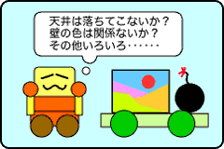
フレーム問題 (2)
そこで，この問題を改良した「安全くん2号」が制作されました．安全くん2号は，美術品を取り出しに部屋に再び向かいました．しかし，美術品を運び出すには台車を動かせばよいと思いついたあと，台車を動かしたときの影響を
  もし台車を動かしても，天井は落ちてこない．
  もし台車を動かしても，部屋の壁の色はかわらない．
  もし台車を動かしても，部屋の電気は消えない．
  もし台車を動かしても，壁に穴があいたりしない．
  ‥‥‥‥
と順番に考えているうちに爆弾が爆発してしまいました．
http://www.ai-gakkai.or.jp/jsai/whatsai/AItopics1.html

Slide 26
フレーム問題 (3)
安全くん３号
  「爆弾と美術品以外の関係のないことは考えなくてもいいのではないか？」と思うかもしれません．しかし，この場合も，壁，天井，電気などありとあらゆることについて，爆弾や美術品と関係があるかどうかを考えているうちに爆弾が爆発してしまいます．このように，たとえどんな方法をとっても，途中で世の中のありとあらゆることについて考える必要が生じてしまいます．これがフレーム問題です．
一般化フレーム問題
  自然に発生した知能（人間の知能）についても言われる．
http://www.ai-gakkai.or.jp/jsai/whatsai/AItopics1.html

Slide 27
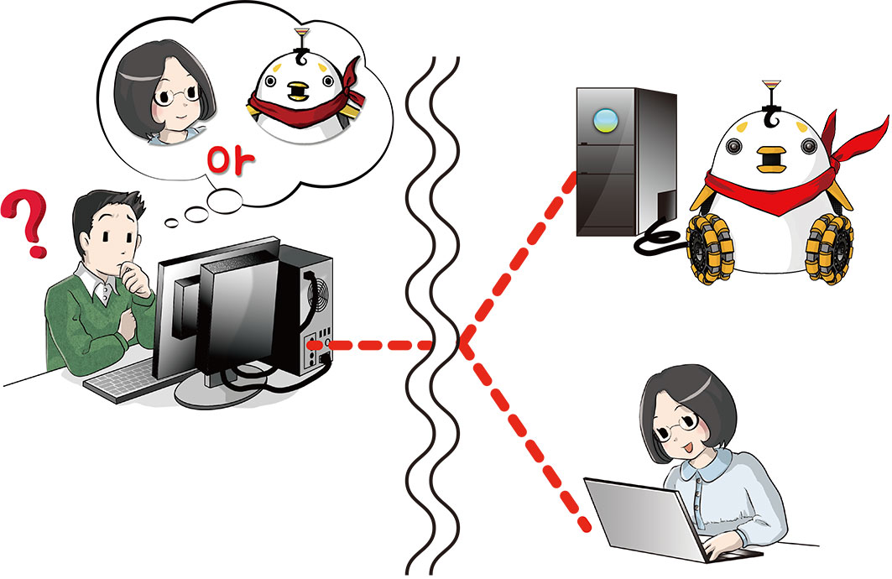
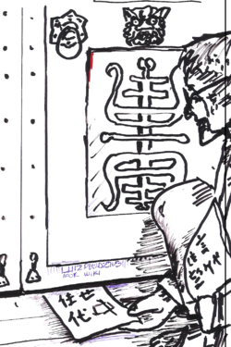
チューリングテスト
J.Searle 「中国人の部屋」で批判
「機能主義」をとるかどうかが論点となる．
wikipedia より

Slide 28
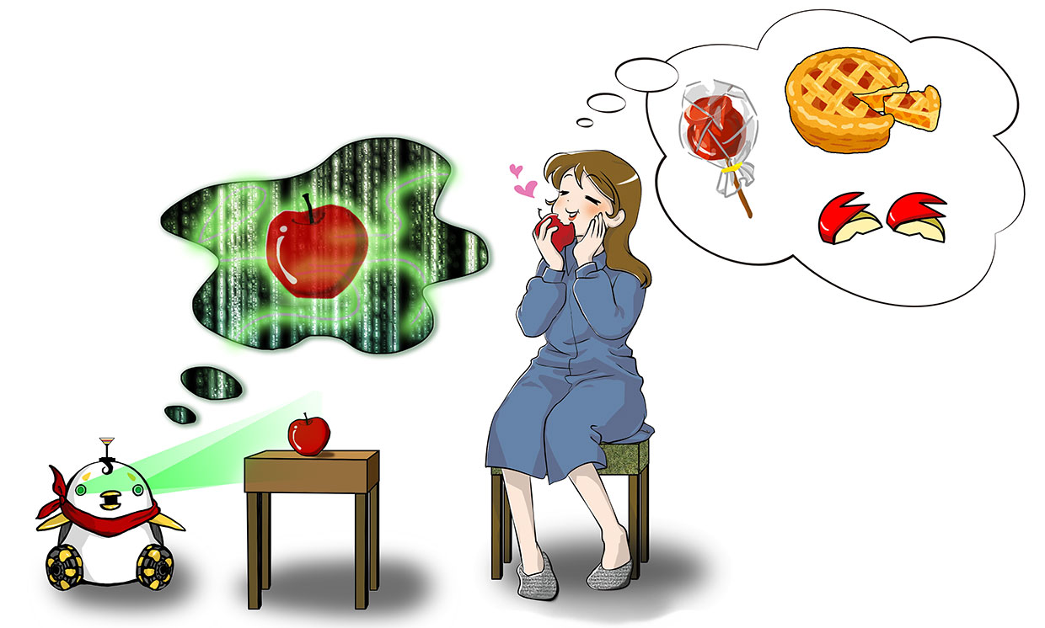
記号接地問題 [Harnad ‘90]
ロボットの中に構築された記号システム内の記号がどのようにして実世界の意味と結びつけられるかという問題である．

Slide 29
Contents
1.0 本講義の概要
1.1 人工知能とは何か？
1.2 人工知能の歴史
1.3 人工知能の基本問題
1.4 ホイールダック２号の冒険

Slide 30
「人工知能をつくり出そう！」
実際に技術や学問を習得するためには，「創る」という意識で学習を行うことが必須である．
本講義では仮想的なロボット「ホイールダック２号」を想定し，何の知能も持たないこのロボットに徐々に知能を与えていくというストーリーで講義を展開する．
360度カメラ
高精度CCDカメラ×２
マイク＋音声合成装置
オムニホイール×３

Slide 31
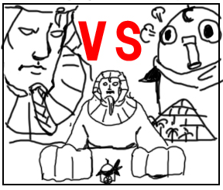
人工知能概論ストーリー
「ホイールダック２号の冒険」
ホイールダック2号はダンジョンに入っていき，その出口にいるスフィンクスを倒さなければならない．
ダンジョンには人間が入ることができず，ホイールダック２号は完全自律移動により，出口までたどり着かなければならない．
最後の敵，スフィンクスは論理的な「謎かけ」をしてくる．この謎かけをホイールダック２号が解けなければ，ホイールダック２号は死ぬことになる．
さあ，ホイールダック２号に知能を与えよう．
次章からちょっとずつ作っていきましょう

Slide 32
第1章のまとめ
人工知能という学問の特色と歴史について概観した．
人工知能の基本問題である，フレーム問題と記号接地問題について学んだ．
機能主義の視点から知能の有無を確認するチューリングテストについて学んだ後に，その批判としての「中国語の部屋」の概要を学んだ．

